Slide 1
Бюджет для граждан Темкинского сельского поселения Темкинского района Смоленской области к проекту решения о бюджете на 2023 год и на плановый период 2024-2025 годов

Slide 2
Основные понятия, термины и определения
Бюджет (от старонормандского bougette — кошелёк, сумка, кожаный мешок, мешок с деньгами) — схема доходов и расходов определённого лица (семьи, бизнеса, организации, государства и т. д.), устанавливаемая на определённый период времени, обычно на один год.

Slide 3
Что такое бюджет для граждан?
«Бюджет для граждан» познакомит вас с положениями основного финансового документа Темкинского сельского поселения Темкинского района Смоленской области – бюджета сельского поселения на 2023 год и 2024-2025 годы.
Данная информация предназначена для широкого круга пользователей и будет интересна и полезна всем категориям населения нашего поселения, так как бюджет затрагивает интересы каждого жителя Темкинского сельского поселения.
«Бюджет для граждан» нацелен на получение обратной связи от граждан, которым интересны проблемы финансов в сельском поселении.

Slide 4
Бюджет – это план доходов и расходов на определенный период.
Каждый житель является участником формирования этого плана с одной стороны как налогоплательщик, наполняя доходы бюджета, с другой- он получает часть расходов как потребитель общественных услуг.
Государство расходует поступившие расходы для выполнения своих функций и предоставление общественных (государственных) услуг: образование, здравоохранение, культура, спорт, социальное обеспечение, поддержка экономики, гарантии безопасности и правопорядка, защита общественных интересов, гражданских прав и свобод и др.
Граждане – и как налогоплательщики, и как потребители общественных услуг- должны быть уверены в том, что передаваемые ими в распоряжение государства средства используются прозрачно и эффективно, приносят конкретные результаты как для общества в целом, так и для каждой семьи, для каждого человека.

Slide 5
Доходы и расходы бюджета
Доходы
Бюджета
поступающие в бюджет денежные средства (налоги юридических и физических лиц, штрафы, административные платежи и сборы, финансовая помощь)
Расходы
Бюджета
выплачиваемые из бюджета денежные средства (социальные выплаты населению, содержание государственных учреждений (образование, здравоохранение и другие), капитальное строительство и другие)

Slide 6
Этапы бюджетного процесса:
Составление проекта бюджета:
Составленный проект представляется на рассмотрение Совета депутатов Темкинского сельского поселения депутатов до 15 ноября текущего года.
Рассмотрение проекта бюджета:
Проект бюджета Темкинского сельского поселения выносится на публичные слушания . Публичное слушание проекта прошло 14 декабря 2022.
Утверждение бюджета:
Решение о бюджете на очередной финансовой год и на плановый период утверждается депутатами Совета депутатов Темкинского сельского поселения.
Бюджет Темкинского сельского поселения утвержден 26 декабря 2022 года.

Slide 7
Разделы классификации расходов бюджетов:
01 « Общегосударственные вопросы»
02 « Национальная оборона»
04 «Национальная экономика»
05 « Жилищно- коммунальное хозяйство»

Slide 8
Общий объем доходов и расходов на 2023 год
и на плановый период 2024 и 2025 годов
2023 год
Общий объем доходов – 9407,3 тыс. рублей, в т.ч.:
Собственные доходы – 5714,5 тыс. рублей;
Безвозмездные поступления – 3692,8 тыс. рублей.
Общий объем расходов – 9407,3 тыс. рублей
Дефицит – 0,0 тыс. рублей
2024 год
Общий объем доходов – 9128,7 тыс. рублей, в т.ч.:
Собственные доходы – 6007,0 тыс. рублей;
Безвозмездные поступления – 3121,7 тыс. рублей.
Общий объем расходов – 9128,7 тыс. рублей
Дефицит – 0,0 тыс. рублей
2025 год
Общий объем доходов – 9188,2 тыс. рублей, в т.ч.:
Собственные доходы – 6354,1 тыс. рублей;
Безвозмездные поступления – 2834,1 тыс. рублей.
Общий объем расходов – 9188,2 тыс. рублей
Дефицит – 0,0 тыс. рублей

Slide 9
Из каких поступлений в настоящее время формируется доходная часть местного бюджета ?
Доходы бюджета- безвозмездные и безвозвратные поступления денежных средств в бюджет.
Налоговые доходы- доходы от предусмотренных законодательством Российской Федерации федеральных налогов и сборов, в том числе предусмотренных специальными налоговыми режимами, и законодательством Смоленской области от региональных налогов.
Неналоговые доходы – платежи, которые включают в себя возмездные операции от прямого предоставления государством за пользование имущества и природных ресурсов, от различного вида услуг, а также платежи в виде штрафов или иных санкций за нарушение законодательства.
Безвозмездные поступления- поступающие в бюджет денежные средства на безвозвратной и безвозмездной основе из областного бюджета( межбюджетные трансферты в виде дотаций, субсидий, субвенций), а также перечисления от физических и юридических лиц.

Slide 10
Какие налоги уплачивают в местный бюджет граждане Темкинского сельского поселения Темкинского района Смоленской области
Налог на доходы физических лиц
Предоставление
налоговых вычетов
Ставка налога 13%
В отдельных случаях:
9%- в отношении доходов от долевого участия в деятельности организаций, полученных в виде дивидендов
30%- в отношении всех доходов, получаемых физическими лицами- иностранными гражданами
35%- в отношении стоимости полученных выигрышей и призов

Slide 11
Распределение бюджетных ассигнований по разделам расходов на 2022-2024 гг.
 | 2023 | 2024 | 2025
(01)Общегосударственные вопросы | 2287,2 | 2287,2 | 2287,2
(02)Национальная оборона | 340,8 | 351,2 | 359,8
(04)Национальная экономика | 1220,0 | 1266,6 | 1317,4
(05)Жилищно - коммунальное хозяйство | 5559,3 | 5004,3 | 4782,4
ИТОГО | 9407,3 | 9128,7 | 9188,2

Slide 12
Меры, направленные на увеличение бюджетных доходов в 2023 году и плановом периоде 2024-2025 годов
Совершенствование специальных налоговых режимов для малого предпринимательства;
Меры, предусматривающие повышение доходов консолидированного бюджета муниципального образования;
Совершенствование налогового администрирования;
Стимулирование развития предпринимательства и создание новых рабочих мест

Slide 13
Основные направления бюджетной и налоговой политики Темкинского сельского поселения Темкинского района Смоленской области
Основными направлениями бюджетной политики является формирование « программного бюджета», внедрение программно-целевого принципа организации;
Направление бюджетных средств на реализацию майских Указов Президента Российской Федерации, в первую очередь на повышение заработной платы работникам бюджетной сферы в соответствии с Указом Президента Российской Федерации от 7 мая 2012 года № 597 « О мероприятиях по реализации государственной социальной политики»;
Проведение комплекса мер, направленных на увеличение бюджетных доходов;
Повышение доступности и качества предоставления муниципальных услуг муниципального образования «Темкинский район»;
Реализация приоритетных направлений социально- экономического развития муниципального образования

Slide 14
Политика в сфере межбюджетных отношений на 2023 год и на плановый период 2024-2025 годов
Важнейшими задачами бюджетной политики являются развитие и совершенствование межбюджетных отношений в целях обеспечения устойчивости и сбалансированности местного бюджета , расширения самостоятельности ответственности органов местного самоуправления;
Перед муниципальным образованием ставиться задача, постоянно увеличивать долю обеспечения своей деятельности за счет собственных средств.
Сохранить нормативный подход к формированию межбюджетных отношений с муниципальными образованиями, одним из основополагающих факторов которого является учет структуры населения муниципального образования

Slide 15
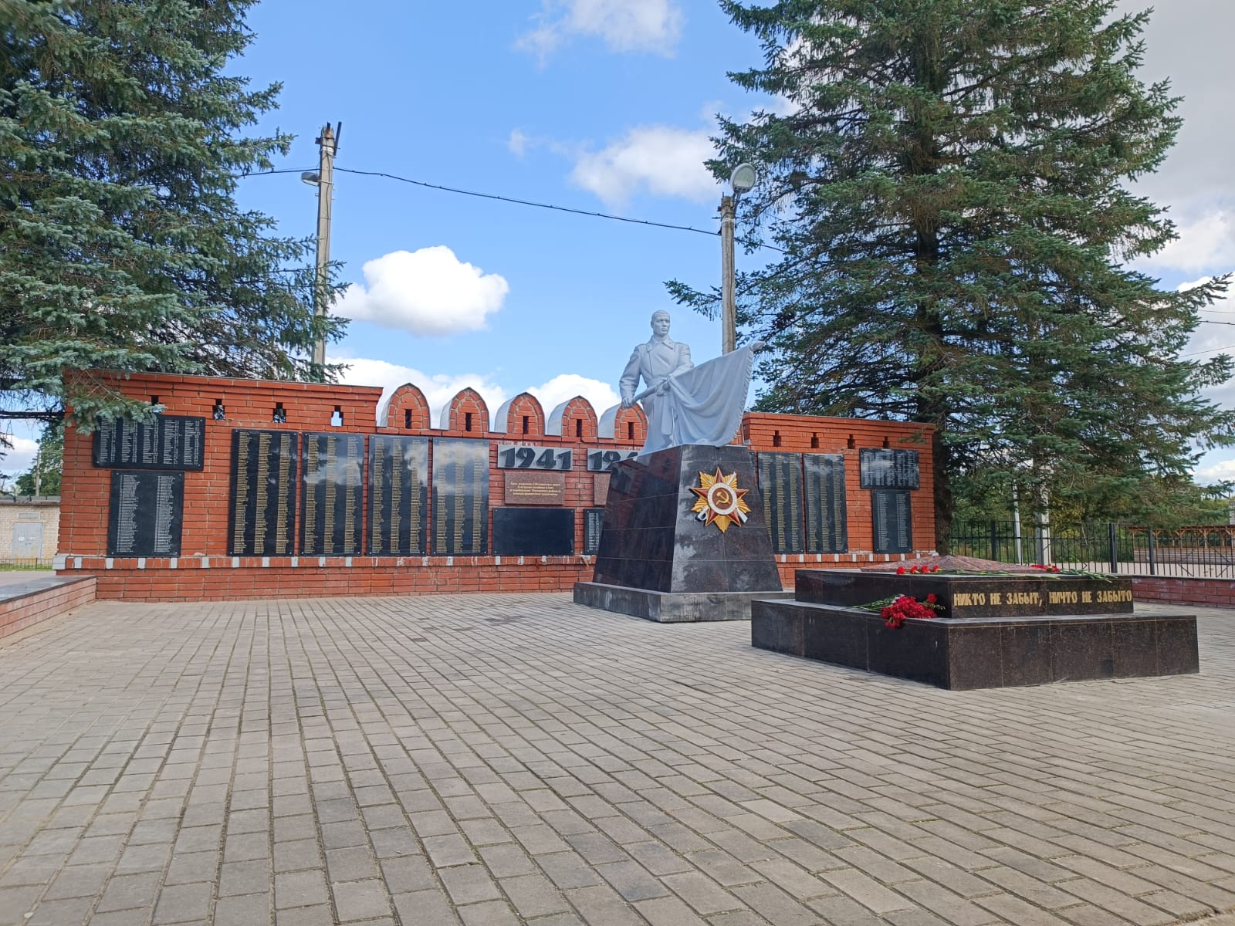
Братская могила 1294 воинов Советской Армии, погибших в 1941-1943 гг. в боях с немецко - фашисткими захватчиками

Slide 16
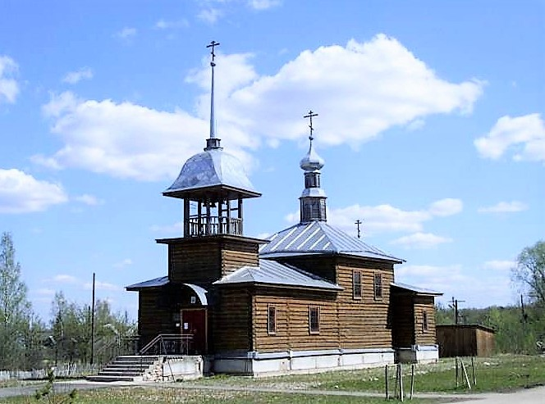

Slide 17
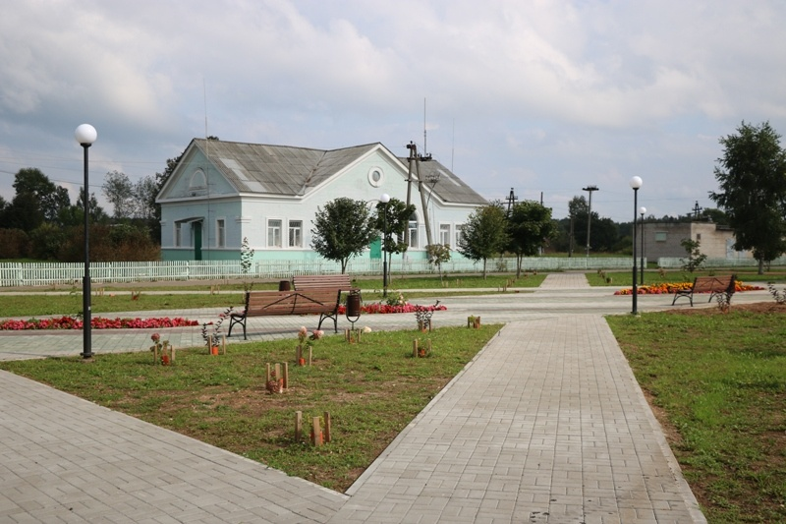
Спасибо за внимание!!!

